Slide 1
แผนที่เดินดิน
ขจิต ฝอยทอง
นักวิชาการอิสระ
อดีตอาจารย์คณะศิลปศาสตร์และวิทยาศาสตร์
มหาวิทยาลัยเกษตรศาสตร์ กำแพงแสน
http://gotoknow.org/blog/yahoo
E-mail khajitfoythong347@gmail.com

Slide 2
แผนที่เดินดินคืออะไร
แผนที่ทางสังคม ( Social space)

Slide 3
วิธีการเขียนแผนที่ชุมชน
ใช้ต้นทุนเดิมของแผนที่ชุมชนที่มีอยู่
ลงข้อมูลแผนที่ เลขที่บ้าน ชื่อ นามสกุล
ลงพื้นที่สำรวจ พูดคุย สัมภาษณ์เพื่อหาข้อมูลเพิ่มเติม ทำสัญลักษณ์แผนที่
เขียนอธิบายเพิ่มเติมในรายละเอียด เช่นเห็นไม้ไผ่กองอยู่ อาจ สันนิฐานว่ากำลังจะปรับปรุงบ้าน แต่ไปถามข้อมูลเพิ่มเติม
สังเกตกิจกรรมทางสังคมที่เกิดขึ้น เช่นสังเกตว่าใครเป็นเจ้าของร้าน หรือหลังแข่งฟุตบอลเสร็จวัยรุ่นไปรวมบ้านใคร

Slide 4
วิธีการเขียนแผนที่ชุมชน
โยงความสัมพันธ์ในแผนที่
ทำสัญลักษณ์ของเราเอง

Slide 5
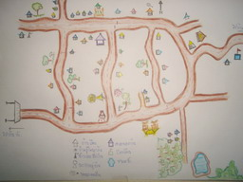
ตัวอย่างแผนที่ชุมชน

Slide 6
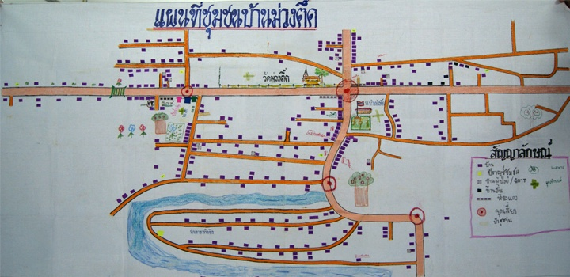
ตัวอย่างแผนที่ชุมชน

Slide 7
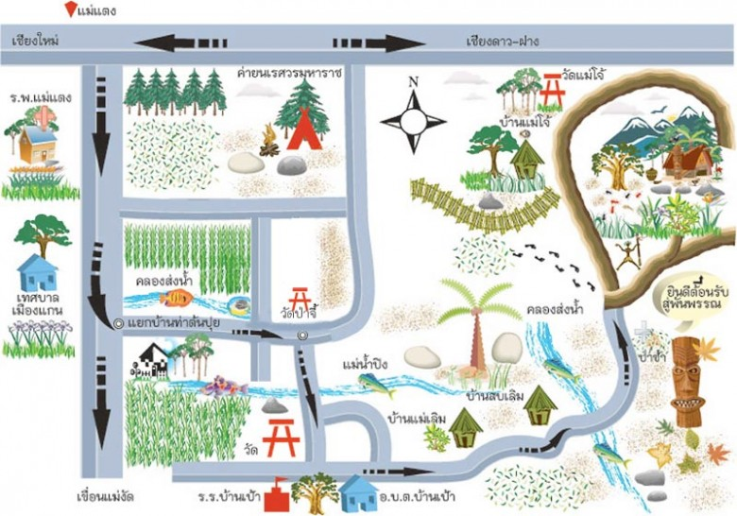
ตัวอย่างแผนที่ชุมชน

Slide 8
ตัวอย่างแผนที่เดินดิน

Slide 9
การเขียนโครงการ
ทำไมต้องเขียนโครงการ?

Slide 10
เทคนิคการเขียนโครงการ
1.ร่วมกับผู้นำอื่นทำแผนของชุมชนวิเคราะห์ปัญหา เลือกเอาแผนที่เร่งด่วนมาเขียนโครงการ ผ่านมติของเวทีประชาคมหมู่บ้าน
2.นำแผน/กิจกรรมมาเขียนโครงการ

Slide 11
ขั้นตอน
1.ชื่อโครงการ
ชัดเจน รัดกุม เฉพาะเจาะจงง่ายต่อการเข้าใจ

Slide 12
2 หลักการและเหตุผล
บอกความเป็นมา พื้นหลังของโครงการ

Slide 13
3.วัตถุประสงค์
ต้องชัดเจน ครอบคลุมโครงการ ควรแยกเป็นข้อๆเพื่อให้เข้าใจง่าย

Slide 14
4. เป้าหมาย
บอกได้ว่าเป็นอย่างไร มีทิศทางอย่างไร มีทั้งเชิงปริมาณและคุณภาพ

Slide 15
5.ขั้นตอนการดำเนินการ

Slide 16
6. หลักสูตร
ถ้าเป็นหลักสูตรต้องเขียนต้องเขียนเป็นโครงการฝึกอบรมหรือสัมมนา
มีหลักสูตรอะไรบ้าง

Slide 17
7 สถานที่ดำเนินการ
ระบุสถานที่ดำเนินการให้ชัดเจน

Slide 18
8 ระยะเวลาดำเนินการ
ระบุเริ่มโครงการ และสิ้นสุดโครงการ รวมกี่วัน

Slide 19
9. งบประมาณ
ระบุจำนวนเงินที่ใช้ดำเนินการ
จำนวน………..บาท(……………..)

Slide 20
10.ผลที่คาดว่าจะได้รับ
เป็นการคาดคะเนว่าสิ้นสุดโครงการจะได้อะไร ทั้งต่อชุมชน และผุ้เกี่ยวข้อง

Slide 21
11. ผู้เสนอโครงการ
ลงชื่อ……………………………..
(…………………………………..)
ตำแหน่ง…………………………….

Slide 22
12.ผู้รับผิดชอบโครงการ
ลงชื่อ……………………………..
(…………………………………..)
ตำแหน่ง…………………………….

Slide 23
13. ผู้อนุมัติโครงการ
ลงชื่อ……………………………..
(…………………………………..)
ตำแหน่ง…………………………….

Slide 24
Thank you

